Slide 1
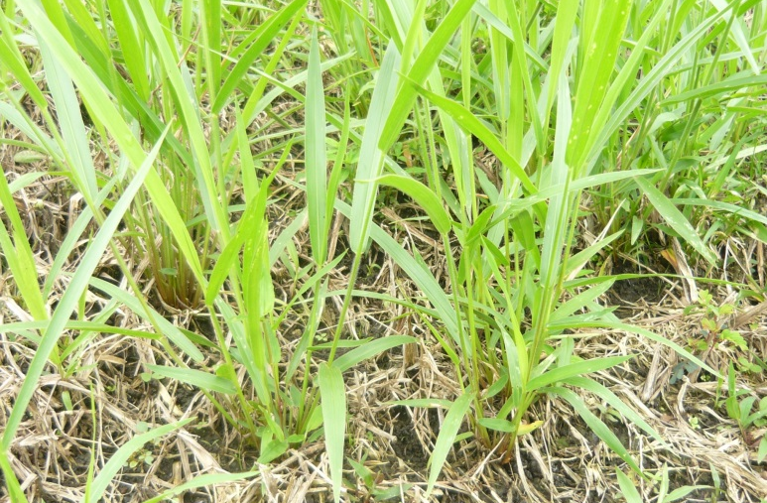
PRODUCCIÓN DE FORRAJE DE
Brachiaria decumbens CIAT 606
SEGÚN CARGA ANIMAL Y NIVEL DE NITRÓGENO¹
INTRODUCCIÓN
Luis A Hertentains Caballero²; Odenis Troetsch³; Eliut Santamaría³
Las pasturas del género Brachiaria se consideran como la principal fuente alimenticia de los bovinos en Panamá. La persistencia o durabilidad de estas praderas en los sistemas de producción de leche y carne está condicionado a su manejo desde la siembra hasta su pastoreo, al ambiente donde se ubica la finca, a la fertilidad del suelo y si estos son suelos secos o se inundan (Pinzón et al. 2000, Hertentains y Troetsch 1995, Ávila 1997).
Al combinar carga animal y niveles de nitrógeno, la producción de materia seca disminuye al pasar de cargas superiores a 1.5 UA/ha (Cuadro 1). También, se observa a través de los años de estudio que al bajar la carga animal, se dio una alta producción de materia seca, la cual disminuye hasta desaparecer en el tercer año, con una carga animal de 4.5 UA/ha/año (Cuadro 2).
Las épocas del año afectaron significativamente (P<0.001), la producción de materia seca en los años de estudio (Cuadro 3).
OBJETIVO
CUADRO 1. PRODUCCIÓN DE MATERIA SECA (kg/ha/corte) DE Brachiaria decumbens, A DIFERENTES CARGA ANIMAL Y NIVELES DE NITRÓGENO.
Evaluar la capacidad de producción de forraje en término de materia seca de la Brachiaria decumbens CIAT 606 bajo tres cargas animal y cuatro niveles de nitrógeno.
Niveles de Nitrógeno¹ | Carga animal¹ |  |  | Promedio³ nitrógeno
 | 1.5 | 3.0 | 4.5
0 | 1228.41 a | 581.66 bc | 379.98 d | 730.01 b
100 | 1151.68 a | 412.41 d | 542.18 cd | 702.09 b
200 | 1486.71 a | 796.60 ab | 404.11 d | 895.81 a
300 | 1379.92 a | 455.09 d | 332.64 d | 722.55 b
Promedio² Carga animal | 1311.43 a | 561.44 b | 414.73 b
¹Medias con letras diferentes en filas y columnas difieren significativamente (P< 0.05).
²Medias en esta hilera con diferentes letras difieren significativamente (P<0.05).
³Medias en esta columna con diferentes letras difieren significativamente (P<0.05).
CUADRO 2. PRODUCCIÓN DE MATERIA SECA (kg/ha/corte) DE Brachiaria decumbens DE ACUERDO A LOS AÑOS Y CARGA ANIMAL.
Años | Carga animal | kg MS/ha/corte¹ | Significancia P<0.05
1 | 1.5 | 1688.87 | a
1 | 3.0 | 1080.29 | b
1 | 4.5 | 1040.20 | b
2 | 1.5 | 1141.15 | b
2 | 3.0 | 395.71 | c
2 | 4.5 | 203.99 | d
3 | 1.5 | 1105.02 | b
3 | 3.0 | 208.00 | d
3 | 4.5 | 0.00 | d
Brachiaria decumbens CIAT 606
MATERIALES Y MÉTODOS
El experimento se realizó por un periodo de tres años (2009 - 2011), en la comunidad de Buena Vista, corregimiento de La Concepción, Bugaba, Chiriquí, en la finca de un productor de leche, localizada a una altura de 850 msnm y con una precipitación anual sobre los 5900 mm.
Se evaluó tres carga animal (1.5, 3.0 y 4.5 UA/ha/año) y cuatro niveles de nitrógeno a base de urea (0, 100, 200 y 300 kg N/ha/año).
Las parcelas estuvieron diseñadas de acuerdo a la presión de pastoreo; a mayor presión de pastoreo menor el tamaño. Estas variaron de 440, 520 y 588 m² para la carga animal de 4.5, 3.0 y 1.5 UA/ha, respectivamente.
El pastoreo consistió en un día de ocupación por 24 de descanso. Anualmente, se realizaron 14 pastoreos, tiempo en que se medía la disponibilidad de forraje.
Los resultados experimentales se analizaron mediante modelo lineal generalizado con efectos anidados e interacciones.
¹Medias con letras diferentes en la columna difieren significativamente (P<0.05).
CUADRO 3. PRODUCCIÓN DE MATERIA SECA (kg/ha/corte) DE Brachiaria decumbens DE ACUERDO A LOS AÑOS Y ÉPOCAS.
Años | Épocas
 | Lluviosa¹ | Seca¹
1 | 1581.16 a | 958.41 a
2 | 793.79 b | 366.78 b
3 | 631.42 b | 244.10 b
¹Medias con letras diferentes en las columnas difieren significativamente (P<0.05).
RESULTADOS
CONCLUSIONES
La producción de materia seca de Brachiaria decumbens mostró una diferencia altamente significativa (P<0.001) por efecto de los años de estudio, épocas (año) carga animal, carga animal (año), el nitrógeno aplicado, y nitrógeno x carga animal; sin embargo, el nitrógeno aplicado cada año no presentó diferencias significativas (P>0.001).
Independientemente de la carga animal, los niveles de nitrógeno, las épocas del año y las interacciones épocas dentro de años, el rendimiento de materia seca para los años de estudio fueron de 1269.78, 580.28, 437.76 kg MS/ha/año/corte.
Es posible manejar en forma sostenida el pasto Brachiaria decumbens CIAT 606, sin necesidad del fertilizante nitrogenado y carga animal máxima de 1.5 UA/ha/año.
Para un mejor aprovechamiento del sistema productivo, se utilizaría una carga animal cercana a 3.0 UA/ha/año, con una fertilización de hasta 200 kg N/ha/año.
BIBLIOGRAFÍA
Ávila, MA. 1997. Los pastos y su manejo. In Programa de actualización a Especialistas del IDIAP-MIDA. Suplemento Pecuario. Panamá, Divisa, 17-21 de febrero. p. 101-141.
Hertentains, L; Troetsch, O. 1995. Evaluación de gramíneas en dos localidades de las Tierras Altas Chiricanas. In Resúmenes Pecuarios 1994-1995. IDIAP. PA. p. 9-13.
Pinzón, B; Montenegro, R. 2000. Evaluación del pasto Gualaca (Brachiaria dictyoneura CIAT 6133) en producción de carne. Ciencia Agropecuaria, (10):15-24.
¹Investigación financiada por el IDIAP. Proyecto de Evaluación de gramíneas y leguminosas para la alimentación animal y adaptar sistemas de manejo de las pasturas ante el cambio climático.
²Instituto de Investigación Agropecuaria de Panamá (IDIAP). Centro de Investigación Agropecuaria Occidental.(CIAOc), Santa Marta.

